Slide 1

МАДОУ МО г. Нягань «Д/ с № 9 «Белоснежка»
НОД по физическому воспитанию с детьми 6-7 лет
«ПУТЕШЕСТВИЕ В СТРАНУ ТРЕНАЖЁРИЮ»

Slide 13


Slide 15


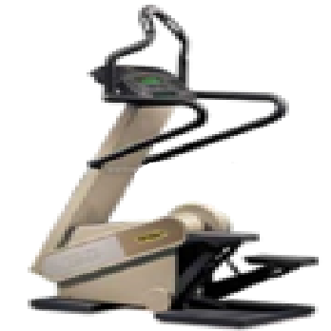
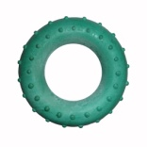
ЭТАПЫ ТРЕНИРОВОЧНОГО ПРОЦЕССА
ОРУ
РАЗМИНКА
ПЕРВИЧНОЕ ИССЛЕДОВАНИЕ
I
ОВД
ТРЕНАЖЁРИЯ
ИТОГОВОЕ ИССЛЕДОВАНИЕ
ИГРА
II

Slide 16


Slide 17

СПАСИБО
ЗА ВНИМАНИЕ
ИНСТРУКТОР ПО ФИЗИЧЕСКОЙ КУЛЬТУРЕ:
ОСТАШЕВСКАЯ НАДЕЖДА ГЕННАДЬЕВНА

